Slide 1
PARTICIPANTS
Jefferson H. OBANDA
Miryam AZEUMO
ESTELLE NGUELE
Mohamed YATTARA
Willy FOUOSSO
Hassane HILENOUDJIM
Kyrianne NGWEKO
Mac NSONDET

Slide 2
SOMMAIRE
QU’EST-CE QUE LE CLOUD COMPUTING ?
QU’EST-CE QUE AWS ?
AVANTAGES ET INCOVENIENTS
AMAZON EC2
CONCLUSION

Slide 3

Cloud Computing

Slide 4
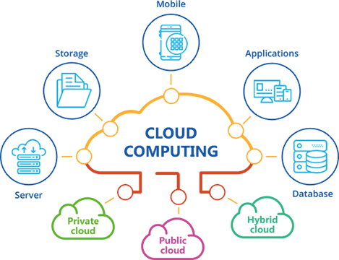
Le Cloud Computing est la prestation de services informatiques (comme des logiciels, des bases de données, des serveurs et des réseaux) sur Internet. Cela signifie que les utilisateurs finaux peuvent accéder aux logiciels et aux applications, peu importe où ils se trouvent
2
Cloud computing
Notes:
Avantages :
Des dépenses d'investissement remplacées par des dépenses variables – Au lieu d'investir massivement dans les centres de données et les serveurs avant de savoir comment vous allez les utiliser, vous ne payez que les ressources informatiques que vous consommez, quand vous les consommez
Des économies d'échelle massives – À l'aide du cloud computing, vous pouvez obtenir un coût variable moins élevé que celui que vous auriez de votre côté
Vous disposez de la capacité dont vous avez besoin, et vous pouvez l'agrandir ou la réduire à la demande, en quelques minutes

Slide 5
IaaS : Le cloud computing est la prestation de services informatiques (comme des logiciels, des bases de données, des serveurs et des réseaux) sur Internet. Cela signifie que les utilisateurs finaux peuvent accéder aux logiciels et aux applications, peu importe où ils se trouvent PaaS : La plateforme en tant que service (PaaS) élimine la nécessité pour votre organisation de gérer l'infrastructure sous-jacente (généralement le matériel et les systèmes d'exploitation), tout en vous permettant de vous concentrer sur le déploiement et la gestion de vos applications. SaaS : Le logiciel en tant que service (SaaS) offre un produit final qui est exécuté et géré par le prestataire de services. Dans la plupart des cas, les personnes qui font référence au service SaaS pensent aux applications des utilisateurs finaux. Une offre SaaS vous permet de ne pas vous soucier de la maintenance du service ou de la gestion de l'infrastructure sous-jacente. Ainsi, vous pouvez vous focaliser sur l'utilisation du logiciel.
TYPES D’ARCHITECTURE CLOUD
3
Cloud Computing
Notes:
Iaas : L'offre IaaS vous apporte un niveau élevé de flexibilité et de contrôle de gestion sur vos ressources informatiques. De plus, elle ressemble beaucoup aux ressources informatiques existantes auxquelles sont habitués de nombreux développeurs et services informatiques.
PaaS : Vous êtes ainsi plus efficace, car vous n'avez pas à vous soucier de l'approvisionnement des ressources, de la planification des capacités, de la maintenance logicielle, de l'application de correctifs ou de toute autre charge indifférenciée liée à l'exécution de votre application.
Saas : Ainsi, vous pouvez vous focaliser sur l'utilisation du logiciel. Une messagerie web est un exemple courant d'application SaaS que vous pouvez utiliser pour envoyer et recevoir des e-mails sans avoir à gérer les fonctions supplémentaires du produit ou maintenir les serveurs et les systèmes d'exploitation exécutés par le programme.

Slide 6


amazon
web services
Pillars of Amazon Web Services :
Security, Identity, and Compliance

Slide 7


QU’EST-CE QUE

Slide 8



6
AWS (Amazon Web Services) a été lancé par Amazon en 2002 en tant que projet interne pour fournir des services informatiques à l'infrastructure d'Amazon. En 2006, AWS est devenu commercialement disponible pour les clients externes. Offrant initialement des services de base comme le stockage avec Amazon S3 et des serveurs virtuels avec Amazon EC2, AWS a rapidement gagné en popularité pour son alternative économique à l'infrastructure sur site. Au fil des ans, AWS a élargi son portefeuille de services pour inclure une large gamme d'offres, telles que :
Data Analysis
Machine Learning
IT Security
Notes:
Grâce à son infrastructure évolutive et fiable, AWS est devenu un leader mondial du Cloud Computing, desservant des millions de clients dans le monde et alimentant diverses entreprises, des startups aux entreprises. Cette plateforme regroupe des IaaS (infrastructures en tant que service) des PaaS (plateformes en tant que service), et des SaaS (logiciels en tant que service).

Slide 9













QUELQUES OUTILS DE LA GAMME AWS
7
Internet of things
Stockage et gestion des données
AWS Greengrass
permet de délivrer des capacités de calcul pour les appareils IoT.
Amazon S3
Amazon EBS
Amazon Glacier
AWS IoT Button
permet de créer facilement des objets connectés aux fonctionnalités basiques.
qui permettent de stocker et de gérer de grandes quantités de données. Ces services offrent également des fonctionnalités de sécurité, de réplication et de sauvegarde des données.
Service de traitement de données
Machine Learning & AI
Amazon EMR
permet d'exécuter des applications basées sur Apache Hadoop et Apache Spark
Amazon Sage maker
est une plateforme complète pour la construction, l'entraînement et le déploiement de modèles de machine Learning
Amazon Athena
permet d'effectuer des requêtes et des analyses sur de grands ensembles de données
Amazon Rekognition
pour la reconnaissance et l’analyse d’image

Slide 10

AVANTAGES
&
INCONVENIENTS

Slide 11
La plateforme Amazon Web Services offre de nombreux avantages. Elle permet aux entreprise d’utiliser des modèles de programmation, des OS, des bases de données et des architectures déjà familières.
AVANTAGES
9
PROJET CLOUD COMPUTING AMAZON WEB SERVICE
AVANTAGES & INCONVENIENTS

Slide 12

10
Large gamme de services : AWS propose une vaste sélection de services couvrant tous les aspects du cloud computing. Cela permet aux entreprises de choisir les services spécifiques dont elles ont besoin pour répondre à leurs exigences métier
Sécurité : AWS met l'accent sur la sécurité en fournissant des fonctionnalités avancées telles que le contrôle d'accès, le chiffrement des données et la surveillance des activités suspectes.
Haute disponibilité et résilience : AWS dispose d'une infrastructure mondiale étendue, avec des centres de données répartis stratégiquement, ce qui permet d'assurer une disponibilité élevée et une redondance des services
Tarification basée sur l'utilisation : AWS propose un modèle de tarification flexible, où vous ne payez que pour les services réellement utilisés, ce qui permet de réduire les coûts opérationnels
AVANTAGES & INCONVENIENTS
Notes:
Évolutivité et flexibilité : AWS permet de monter en charge rapidement en fonction des besoins, ce qui permet aux entreprises d'ajuster facilement leurs ressources informatiques en fonction de la demande
Facilité d'utilisation : AWS propose une interface utilisateur conviviale et une documentation complète pour faciliter la configuration, la gestion et le déploiement des services.

Slide 13
En outre, Amazon Web Services présente les mêmes faiblesses que toutes les plateformes Cloud : les utilisateurs perdent un certain contrôle sur leurs données, et le risque de panne existe.
INCONVENIENTS
11
PROJET CLOUD COMPUTING AMAZON WEB SERVICE
AVANTAGES & INCONVENIENTS

Slide 14

12
Complexité : La vaste gamme de services et de fonctionnalités d'AWS peut rendre l'apprentissage initial complexe, en particulier pour les débutants qui ne sont pas familiers avec la plateforme.
Coûts : Bien que la tarification basée sur l'utilisation puisse être un avantage, si les ressources ne sont pas efficaces, les coûts peuvent augmenter rapidement. Une planification et une gestion attentives sont nécessaires pour optimiser les dépenses.
Dépendance à l'égard d'un fournisseur tiers : En utilisant AWS, vous dépendez d'un fournisseur de services cloud externe pour vos opérations informatiques. Cela peut poser des problèmes si des problèmes de connectivité ou de service amélioré
AVANTAGES & INCONVENIENTS

Slide 15


Slide 16

C’est quoi EC2 ?
14
Amazon Elastic Compute Cloud (Amazon EC2) est un service web qui offre une capacité de calcul sécurisée et redimensionnable dans le cloud. Il est conçu pour faciliter l'informatique à l'échelle du web pour les développeurs.
L'interface web simple d'Amazon EC2 vous permet d'obtenir et de configurer facilement la capacité. Elle fournit un contrôle complet de vos ressources informatiques et vous permet d'exécuter votre application
dans l'environnement informatique éprouvé d'Amazon
EC2

Slide 17
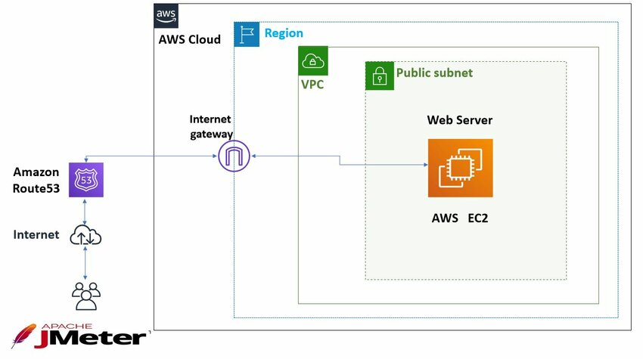
Architecture
15
EC2
Notes:
Cette architecture AWS représente le déploiement d'un serveur web sur une instance EC2 au sein d’un VPC (Virtual Private Cloud) avec une subnet publique. L’instance EC2, qui héberge l’application web, est connectée à Internet via une Internet Gateway, permettant aux utilisateurs d’accéder au serveur depuis l’extérieur du cloud AWS.
Pour la gestion des noms de domaine, Amazon Route 53 est utilisé comme service DNS pour faire correspondre un nom de domaine personnalisé à l’adresse IP publique de l’instance EC2. Lorsqu’un utilisateur effectue une requête via Internet, Route 53 la dirige vers l’instance EC2 via l’Internet Gateway. Cette configuration assure que le serveur web est accessible en ligne tout en bénéficiant des fonctionnalités de sécurité et de gestion réseau offertes par AWS.

Slide 18



Comment déployer une application sur Amazon EC2
16
Développement de votre application en Python avec Streamlit
Test et validation du bon fonctionnement de l'application en local
Création d’un fichier requirements.txt pour lister les dépendances
Création d'un dépôt GitHub pour stocker le code source
Initialisation de Git et push du code vers le dépôt GitHub
Création d'une instance EC2 sous Linux (Ubuntu/Debian)
Configuration de l'instance : installation de Python, pip, et Streamlit
Clonage du dépôt GitHub sur l'instance EC2
Installation des dépendances
Lancement de l’application
EC2

Slide 19
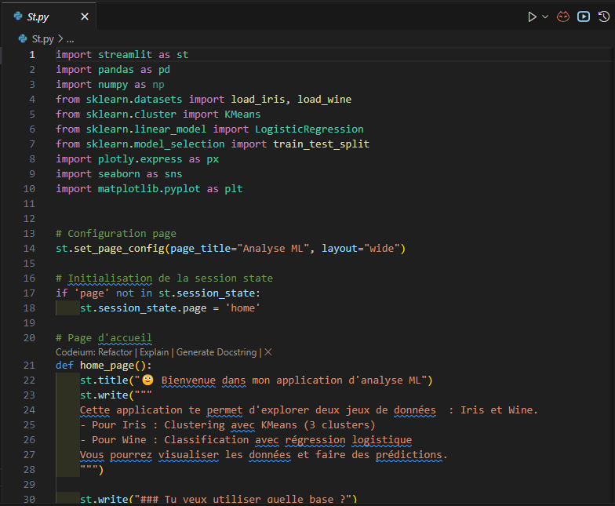
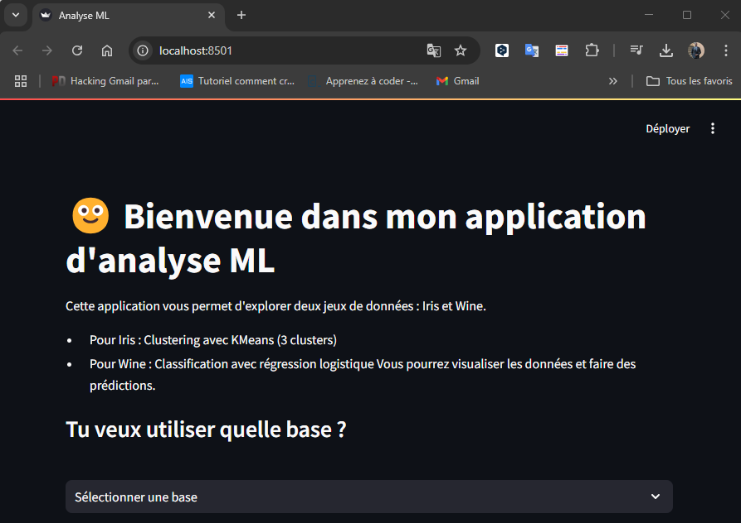
Comment déployer une application sur Amazon EC2
17
Développement de votre application en Python avec Streamlit
Test et validation du bon fonctionnement de l'application en local
EC2

Slide 20
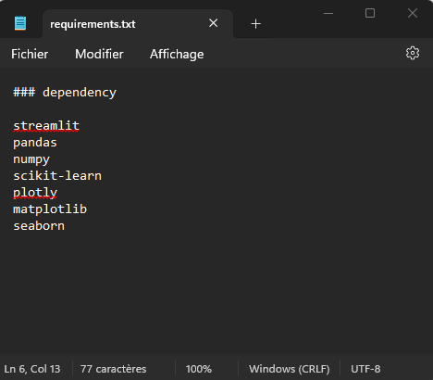
Comment déployer une application sur Amazon EC2
18
Développement de votre application en Python avec Streamlit
Test et validation du bon fonctionnement de l'application en local
Création d’un fichier requirements.txt pour lister les dépendances
EC2

Slide 21
Comment déployer une application sur Amazon EC2
19
Test et validation du bon fonctionnement de l'application en local
Création d’un fichier requirements.txt pour lister les dépendances
EC2

Slide 22
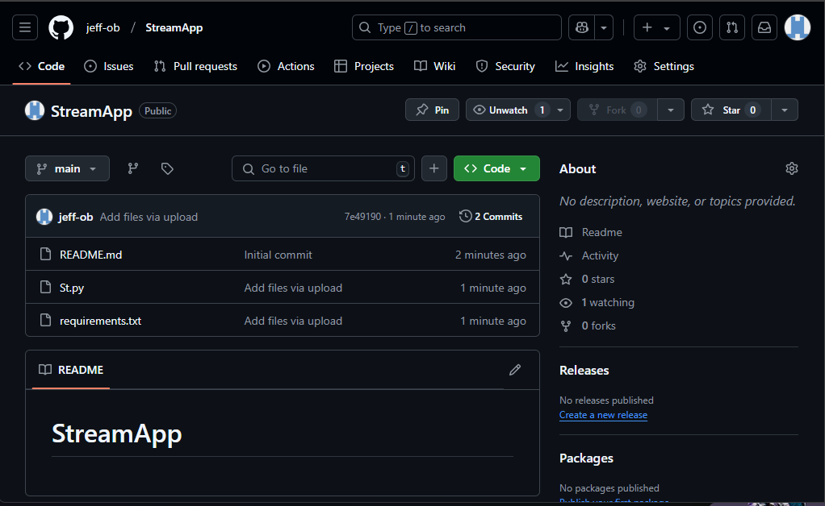
Comment déployer une application sur Amazon EC2
20
Création d'un dépôt GitHub pour stocker le code source
Création d’un fichier requirements.txt pour lister les dépendances
EC2

Slide 23
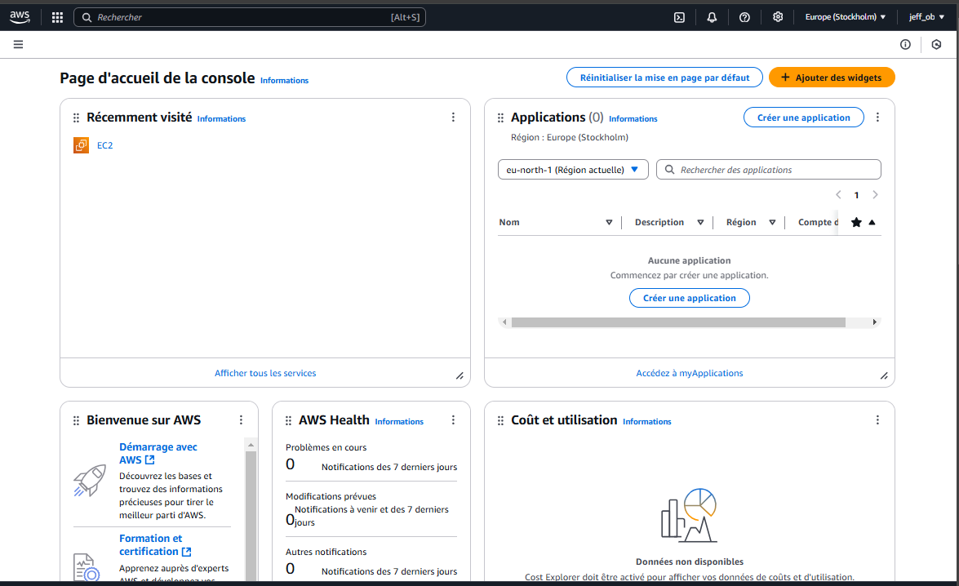
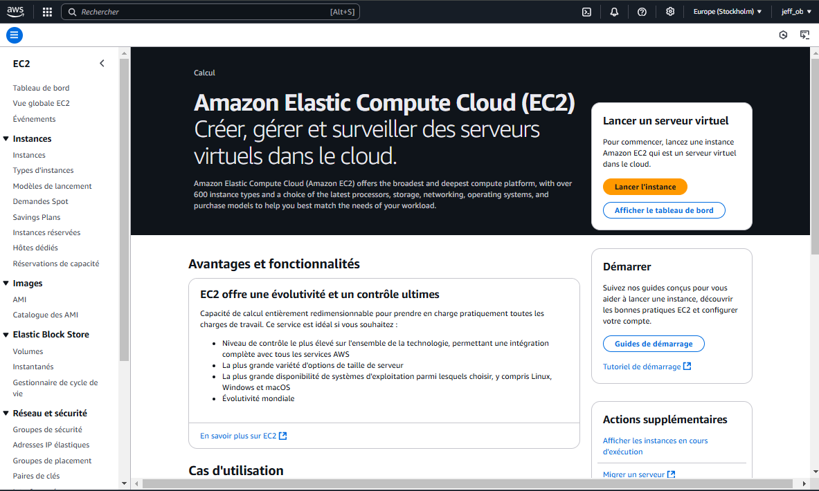
Comment déployer une application sur Amazon EC2
21
Création d'une instance EC2 sous Linux (Ubuntu/Debian)
Création d'un dépôt GitHub pour stocker le code source
Création d'une instance EC2 sous Linux (Ubuntu/Debian)
EC2

Slide 24
Comment déployer une application sur Amazon EC2
22
Création d'une instance EC2 sous Linux (Ubuntu/Debian)
EC2

Slide 25
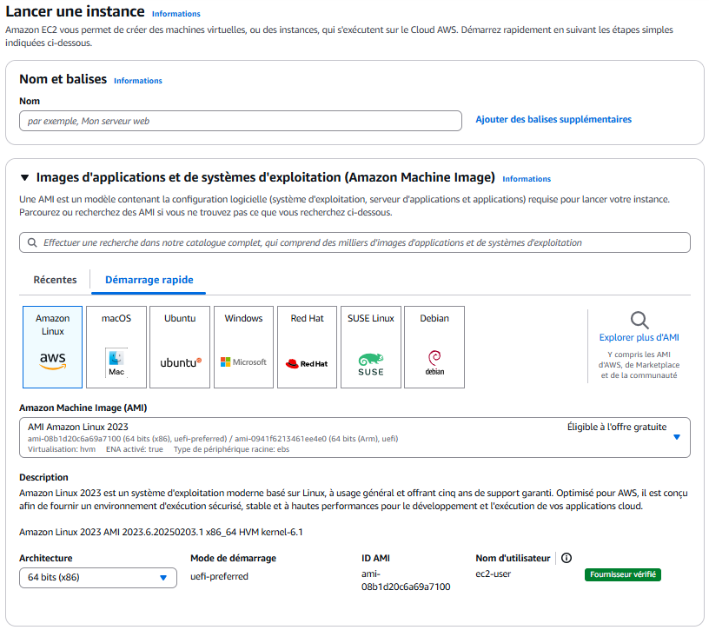
Comment déployer une application sur Amazon EC2
23
Création d'une instance EC2 sous Linux (Ubuntu/Debian)
EC2

Slide 26
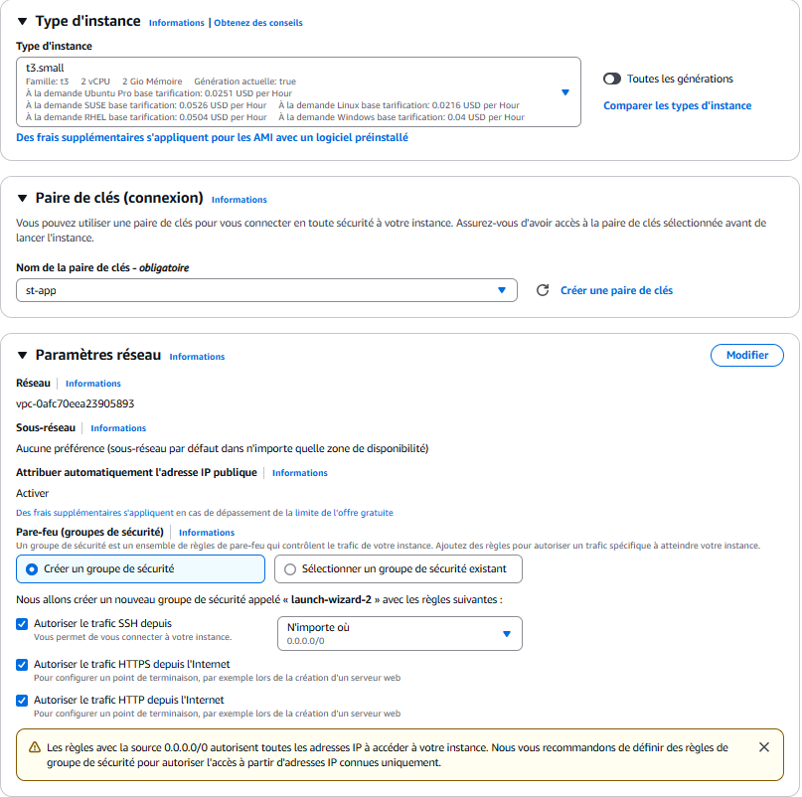
Comment déployer une application sur Amazon EC2
24
Création d'une instance EC2 sous Linux (Ubuntu/Debian)
EC2

Slide 27
Comment déployer une application sur Amazon EC2
25
Configuration de l'instance : installation de Python, pip, et Streamlit
Clonage du dépôt GitHub sur l'instance EC2
Installation des dépendances
Lancement de l’application
EC2

Slide 28

MERCI !

